Slide 1
Semantic-Informed Driver Fuzzing Without Both the Hardware Devices and the Emulators
Xi’an Jiaotong University University of Minnesota
Notes:
今天带来的这篇文章是西安交通大学和明尼苏达大学合作发表在NDSS 22上的文章 ，这篇文章的核心点是绕过驱动程序对设备的检测，在不使用真实设备或Emulator的情况下进行内核驱动模糊测试。

Slide 2
Background
The drivers are security-critical but buggy:
security-critical: 70% of the kernel code is device drivers
buggy: bug density three to seven times as the rest of the kernel
Drivers are particularly vulnerable
1. high privilege: same as the core kernel
2. less tested: due to requirements of hardware or emulator
3. ecosystem: some drivers are no longer actively maintained
Notes:
首先简单介绍一下背景，在Linux内核代码中，驱动程序是security-critical的，同时也存在很多bug。security-critical体现在百分之70的内核代码现在都是设备驱动程序，根据统计，驱动程序中的bug数量大约是内核中其余部分代码的3-7倍。之所以驱动程序这么vulnerable，主要有三个原因：首先，驱动程序具有很高的权限，同时，驱动程序相对被测试的机会较少，由于测试不同的驱动程序需要不同的设备或模拟。此外，从生态上来看，很多驱动程序都不再被维护了，因此这些程序更有可能存在bug。

Slide 3
Motivation
An inherent limitation of driver fuzzing:
Requiring the hardware device or an emulator
hardware device
High cost (e.g. 13000+ PCI devices),
driver fuzzing
emulator
Can not scale (QEMU supports 130- PCI devices)
Both hardware device and emulator produce well-performed data only
In this paper, the author propose a novel device-free driver fuzzer
Notes:
由于上述原因，驱动程序的安全测试非常重要，所以此前也有不少工作驱动fuzz的工具被提出来，但是在这些driver fuzzer中，有一个一直存在的limitation，也就是我们多次提到的，现有的driver测试，包括driver fuzzing都要求真实设备的存在，或者是使用emulator模拟真实设备。无论是使用真实设备还是使用模拟器的解决方案都有严重的缺陷。使用真实设备就无法避免设备的开销，包括购买设备，也包括操作设备的时间开销。而现有的模拟技术最大的问题是扩展性很差，QEMU只支持不到130种PCI设备的模拟。最后，这两种方法都只能产生well-performed的数据，比较难以触发bug。
在本文中，作者的motivation就是，能否构建一个device-free的driver fuzzer。

Slide 4
A STUDY ON DEVICE DRIVERS
Is Device-Free Driver Fuzzing Feasible?
Two-Stage Workflow of Drivers
Stage 1.structure-centric initialization
Stage 2. communication
driver
Validation Chain
Device Input
Kernel
Data Structure
Valid: Initialize
Invalid: Error
Byte 1
Byte 2
Data Structure
Byte ...
Driver
Byte n
Data Structure
If device input passes validation chains, the driver is successfully initialized
Device
The key of device-free fuzzing is to generate valid device input to pass validation chain
Notes:
那么Device-Free Driver Fuzzing究竟是否可行呢？答案是肯定的。
要回答这个问题，我们首先需要了解驱动程序的workflow，以及设备在这个过程中发挥了怎样的作用。作者通过一个study对这部分做了简单地介绍。驱动程序的workflow分为两个阶段，第一个阶段是初始化阶段，第二阶段为通信阶段。其中第二个阶段不同的设备驱动基本都是统一的，负责内核，驱动程序，设备之间的通信，因此这里的关键是第一阶段，初始化阶段。驱动程序中有很多独特的，专属于特定设备的数据结构，在初始化阶段中，驱动程序会根据设备输入对这些数据结构进行初始化。如图所示，驱动程序会从Device Input中读取某个字节的数据，并做validation，如果通过了检测，就会成功初始化一个数据结构，并继续初始化下一个，形成一条validation chain的链式结构；如果没有通过检测，就会抛出异常。当所有检测都通过之后，所有数据结构都被初始化成功，驱动程序就会进入下一阶段。
因此，真实设备在工作流中的关键作用就是提供valid input，完成驱动程序的初始化。初始化阶段完成后，真实设备存在与否就不那么重要了。
作者的insight：只要我们可以主动构建合法输入来通过validation chain，就可以不受真实设备的限制。

Slide 5
A STUDY ON DEVICE DRIVERS
Features of validation chains
Stage 1.structure-centric initialization
1. The temporal input usage
the validations and uses occur sequentially with a temporal order
driver
Validation Chain
Device Input
Data Structure
Valid: Initialize
Invalid: Error Handle
Byte 1
2. Prevalent error handling
error handling will return a unique value which indicates the current path- execution states
Byte 2
Data Structure
Byte ...
Byte n
Data Structure
3. Hard-coded I/O address-value mappings
the address and size driver reads are typically hard-coded as constants in the driver code
If device input passes validation chains, the driver is successfully initialized
Notes:
这里额外对初始化阶段补充一些概念细节，在之后的实现中非常重要。
1. 输入的时间顺序：初始化阶段是线性的，同一时刻只进行一项validation，只和特定byte有关。
2. 异常处理：一旦validation没有通过，异常处理代码就会返回一个特殊值，可以帮助我们了解程序状态
3. 硬编码IO地址，初始化阶段的IO操作的地址很多都是硬编码的

Slide 6
Challenges
The main research question becomes:
How to practically and properly prepare the valid inputs expected by the validation chains
Challenges：
Large input space caused by extremely complex data structures
For example, struct net_device is a data structure in e1000 driver, and it contains
114 fields and has a large size of more than 2,000 bytes.
Diverse and complicated I/O addressing
It is challenging to figure out the specific I/O address to inject valid values
Tranditional code-coverage can not direct fuzzing in this situation.
Notes:
介绍完驱动程序的工作流程后，研究的最主要问题变成了：如何构造合法的设备输入来通过检测
要解决这个问题有如下挑战：
第一，驱动程序的数据结构有很多，因此需要构造的输入空间很庞大，无法通过传统变异手段求解。
第二，驱动程序IO操作的地址很复杂，我们知道了每个validation所需的值后，还必须知道要把正确的值写到哪里。
第三，传统的覆盖率导向在初始化阶段中无法指导。

Slide 7
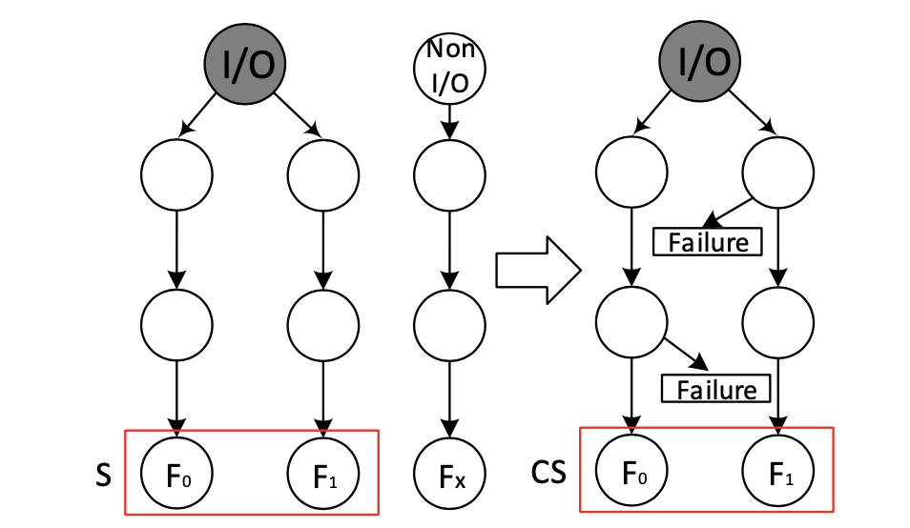
Methods
Q: How to reduce input-space for exploring valid input
A: Identify validation fields and infer possible valid values
from branch constraints
Feature 1. Validation fields are I/O Dependent
Feature 2. “Check, Error-Handling, Use” Template
In this phase we maintain a Field-Value map
I/O Dependent Graph
Notes:
接下来逐一介绍作者是如何解决这些问题的：
首先，既然输入空间这么庞大，怎样才能有效的探索合法的输入呢？虽然驱动程序中有很多数据结构，但并非所有数据结构都和validation相关，所以首先可以筛选出validation相关field，减少输入空间；其次，validation fields里一般都存在cmp相关的指令，可以收集分支约束条件，作为可能的valid value辅助探索。
作者使用两个特征筛选出validation fields，第一 validation fields一定是I/O相关的，从对应的fields前项推导，一定可以对应到IO操作；第二validation fields遵循模板：先检测，检测失败触发failure，检测成功则使用。通过这两个特征，作者构建了IO依赖图，并收集了可能的合法值，得到了validation fields和valid value对应的map，缩小了输入空间。

Slide 8
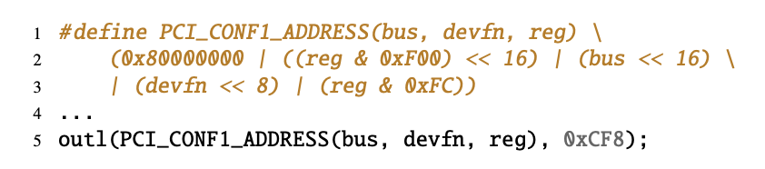
Methods
Q: How to know I/O Address-Field Mapping？
(i.e which values should be assigned to which bytes in the inputs)
A: The source operand of I/O instruction is the corresponding I/O address of the field, which is typically Hard-coded.
In this phase we maintain a Address-Field map
However, there are few cases that I/O address is not hard-coded but dynamic mapping, we instrument into error handling code and collect relevant information
I/O Dependent Graph
Notes:
其次，得到了上述信息后，我们需要知道fields和IO地址的对应关系，才能把正确的值写到对应位置。作者再次使用IO依赖图，找到每个validation fields对应的IO操作中的地址，由于这些地址很多都是硬编码的，可以直接求解。最终可以得到validation fields和address的对应关系。再加上此前得到的validation fields和valid value的对应关系，就知道该在哪个地址写入哪个值了。注意，虽然大部分地址都是硬编码的 ，但是还有少部分IO操作的地址是动态的，为了求解这部分地址，作者在对应的异常处理代码中插桩，在运行时得到动态的地址信息。

Slide 9
Methods
However，the inferred value may not work, then we have to mutate.
Fortunately, the validation is sequential, so we
can focus on current bytes when mutating with
Byte-Priority Inference.
Byte-Priority Inference: collect temporal order of fields in I/O Dependent Graph, and use Address-Field map to recover the priority of bytes in inputs.
I/O Dependent Graph
Notes:
经过之前两步，我们获取了valid value和对应的I/O地址，也就可以完成初始化了。但是inferred value可能不准确，对于某些检测仍然需要通过mutate来探索。这时候需要用到我们之前提到的特征——输入具有时间顺序，当一个field初始化失败时，只与特定的byte有关，所以这时候只需要变异特定的byte，而不用对整个输入空间进行变异。通过IO依赖图分析，可以获得fields的初始化顺序，进而得到哪个byte先读取，哪个byte后读取的信息，完成字节优先级的推断。

Slide 10
Methods
Q: How do we direct fuzzing process in driver initialization?
A: Path State as Fuzzing Feedback
Instrumenting a vmcall in every error handling region, which carries unique
parameter about execution state.
(e.g. the progress in validation chain, the byte-priority now)
Dr.Fuzz also combines state feedback and code-coverage.
Notes:
最后一个问题，传统的coverage在初始化阶段无法指导模糊测试，作者给出的解决方案是使用程序路径状态作为反馈。之前提到过，每个validation都有对应的异常处理部分代码，通过异常处理的反馈，我们可以知道当前的初始化进行到了哪一阶段。为此，作者在每个异常处理中插桩了一个特殊的函数，一旦初始化失败，该函数会返回失败时的程序状态：如validation chain的进度，字节优先度等信息，指导下一轮fuzzing。

Slide 11
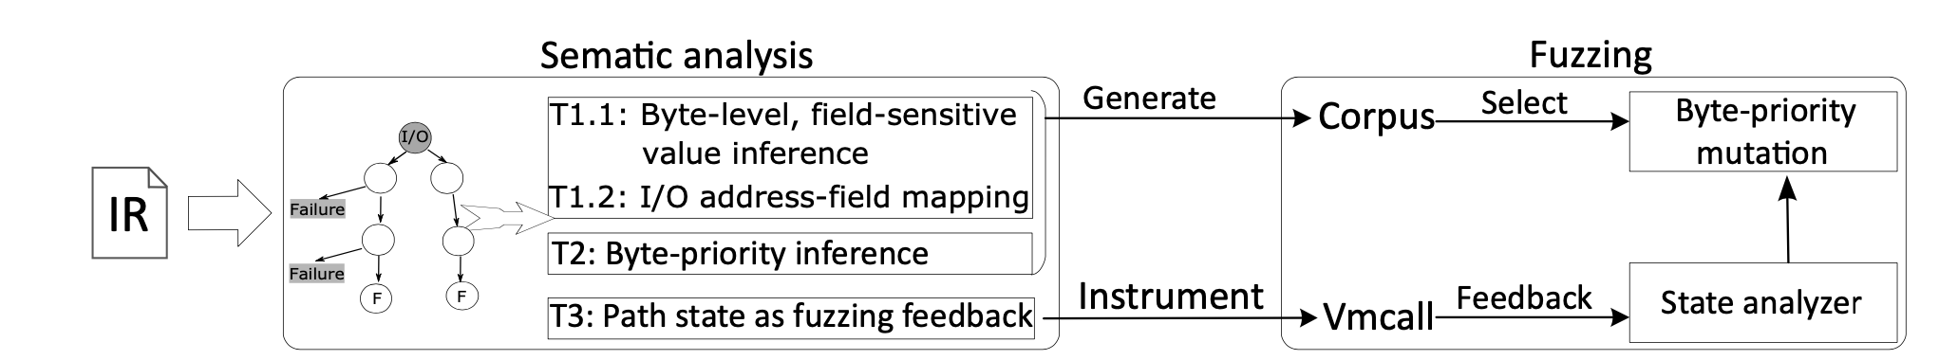
The Semantic-Informed Mechanism
Notes:
我们总览一下上述方法，首先，作者通过I/O依赖图筛选了validation fields，并根据分支约束推断出了可能的合法值；随后求解了这些fields与I/O地址的对应关系。并通过字节优先顺序缩小了变异空间，求解少数不准确的合法值。最后，作者使用程序路径状态指导输入的生成过程，完成了Semantic-Informed机制。

Slide 12
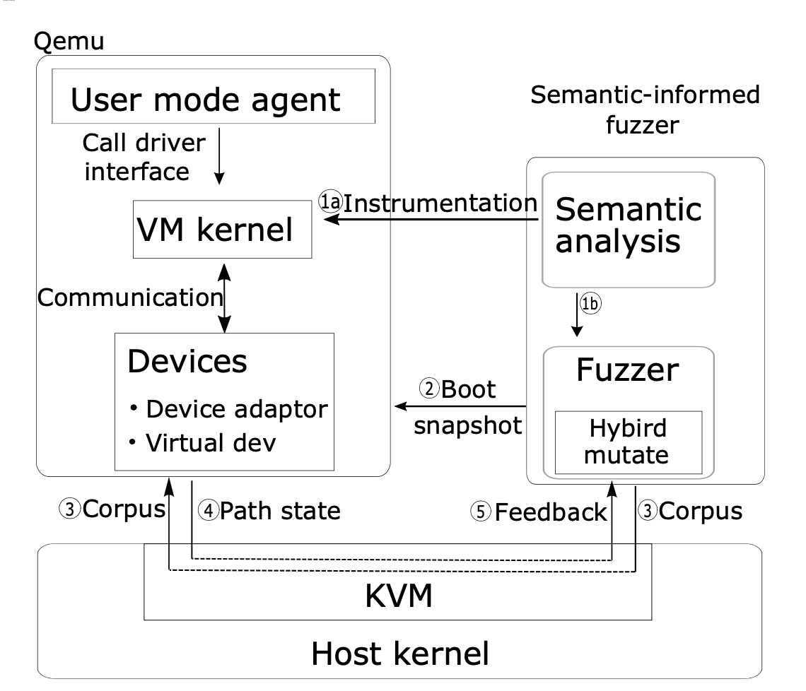
Overview
The overview of DR. FUZZ
The semantic-informed mechanism
statically collects the semantic information, instruments the driver code, gets the feedback at runtime, and mutates the current input
The fuzzing framework for drivers
manages the VM running and injects the fuzzer output to the VM kernel through a device adapter
Notes:
整体来看，Dr.Fuzz的原型分为两部分，语义推断模块通过静态分析和动态信息结合，生成能够通过driver初始化的值，fuzzer模块将输入通过kvm写入虚拟机，模拟真实设备输入提供给内核，并接收反馈进一步变异。

Slide 13
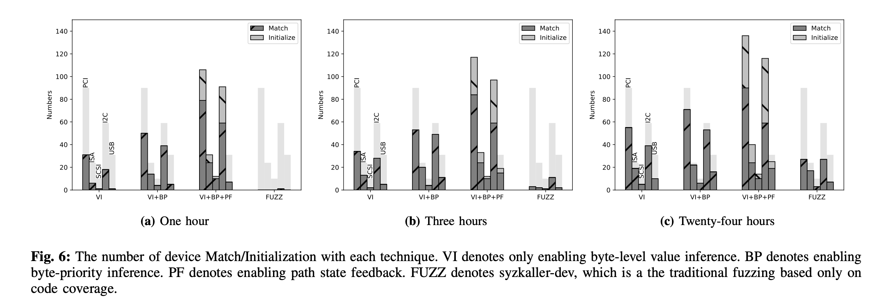
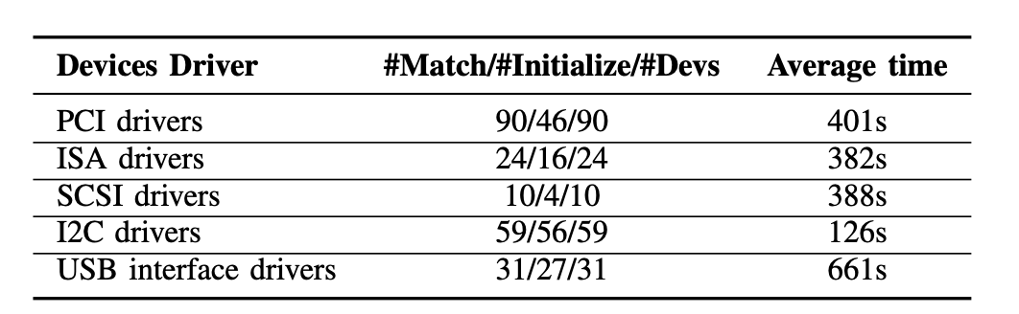
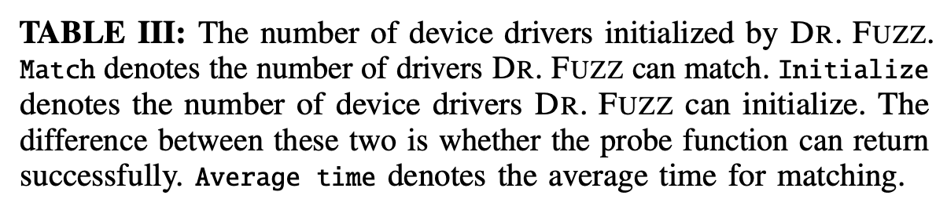
Evaluation
The effectiveness for driver initialization

Slide 14
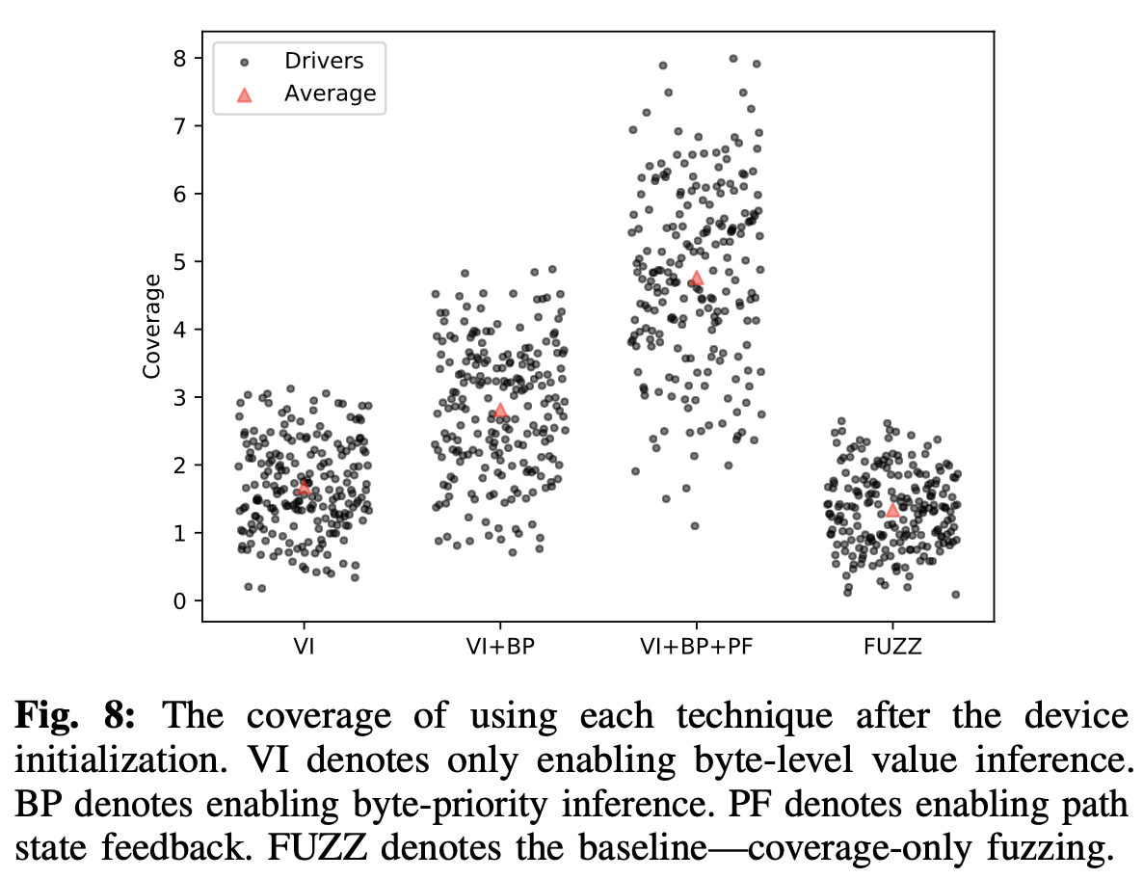
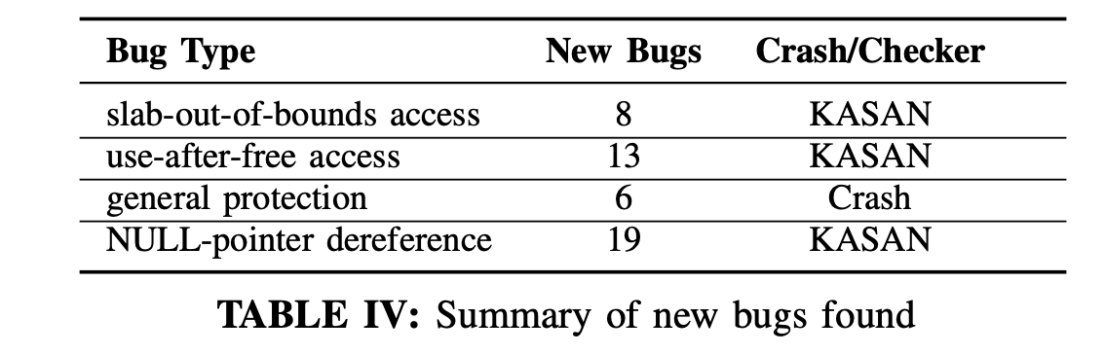
Evaluation
Coverage and Bug-Finding

